Slide 1
Омский государственный технический университет
Организационное собрание
по вопросам прохождения
промежуточной и государственной
итоговой аттестации с выпускниками аспирантуры
в 2019 г.

Slide 2
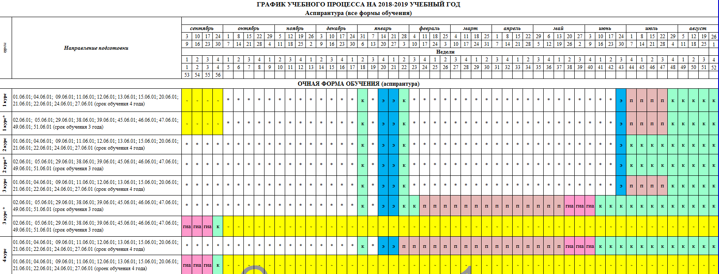
График учебного процесса на 2018-2019 уч.год. Очная форма обучения.

Slide 3
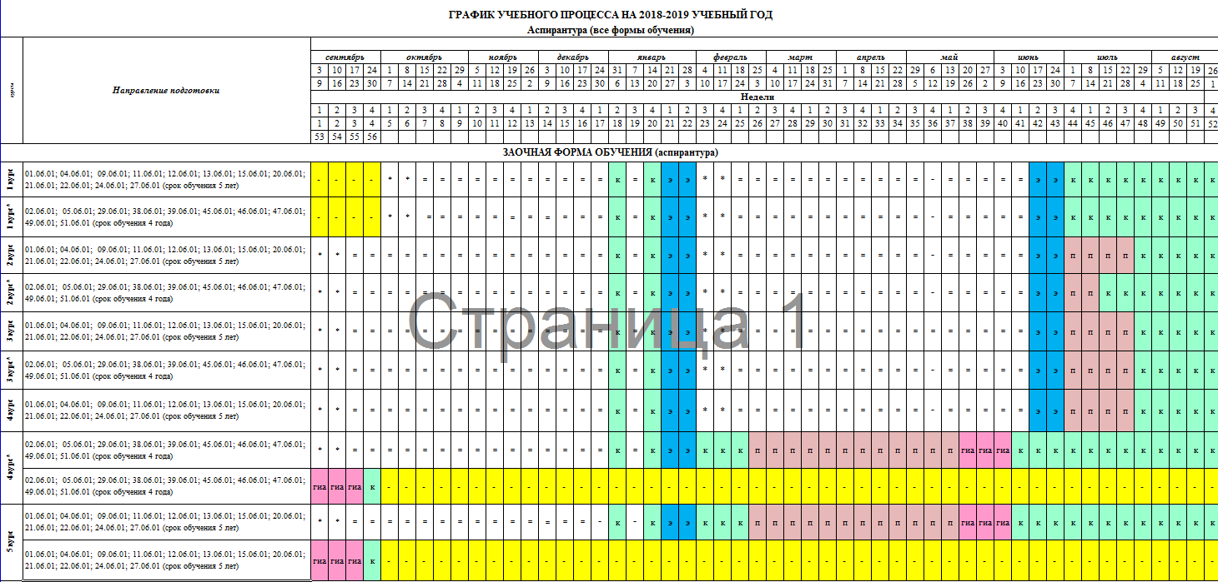
График учебного процесса на 2018-2019 уч.год. Заочная форма обучения.

Slide 4
Промежуточная аттестация
(январь 2019 год)
Зачетная неделя: с 23 декабря по 13 января 2019 г. (очная, заочная форма обучения).
Экзамены:
с 14 января по 27 января 2019 г. (очная форма обучения);
с 21 января по 3 февраля 2019 г. (заочная форма обучения).
Аттестация на кафедре:
до 31 января 2019 г. (очная форма обучения);
до 8 февраля 2019 г. (заочная форма обучения).
Название дисциплины | Очная форма обучения |  | Заочная форма обучения
 | Гум. | Техн. | Гум. | Техн.
Научно-исследовательская деятельность (НИД) | зачет | экзамен | зачет | экзамен
Подготовка научно-квалификационной работы (диссертации) на соискание ученой степени кандидата наук (НКР) | экзамен | зачет | экзамен | зачет
Кандидатский экзамен по специальности | Канд.экз. | Канд.экз. | Канд.экз. | Канд.экз.

Slide 5
Результаты освоения модуля «Научные исследования»
- Подготовлена и оформлена рукопись диссертации.
- Основные результаты изложены в публикациях
(количество публикаций, в которых излагаются основные научные результаты диссертации на соискание ученой степени кандидата наук, в рецензируемых изданиях должно быть: в области искусствоведения и культурологии, социально-экономических, общественных и гуманитарных наук - не менее 3; в остальных областях - не менее 2).

Slide 6
Научная квалификационная работа (диссертация) и
отчеты
размещаются в личном кабинете, на сайте ОмГТУ.
Диссертация оформляется в соответствии с требованиями
ГОСТ Р 7.0.11-2011

Slide 7
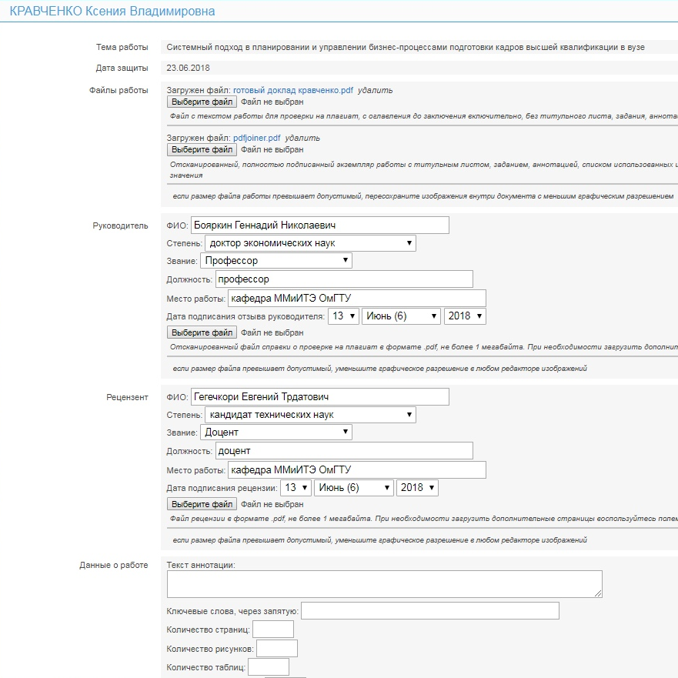

Slide 8
Результаты аттестации необходимо предоставить в ОАиД до 05.02.2019 г. (очная форма обучения); до 11.02.2019 г. (заочная форма обучения).
Отчет по НИД, аттестационная ведомость.
Отчет по НКР, аттестационная ведомость.
Аттестационная ведомость и протокол заседания экзаменационной комиссии по специальной дисциплине.
Отчет о прохождении производственной (научно-исследовательской) практики (сроки проведения - 2 июля по 29 июля 2018 г.).
Зачетная книжка.
Скриншот экрана (личного кабинета о размещении результатов аттестации и диссертации).
Выписка кафедры об аттестации.
Итоговый отчет о выполнении научных исследований (новая форма!!!!).
Документы по назначению повышенной стипендии.

Slide 9
Производственная практика
(педагогическая).
Сроки проведения:
- очная форма обучения (гуманитарные специальности)
с 11 февраля по 24 марта 2019 г.
очная форма обучения (технические специальности)
с 28 января по 10 марта 2019 г.
заочная форма обучения (гуманитарные, технические специальности)
с 25 февраля по 7 апреля 2019 г.

Slide 10
Производственная практика
(педагогическая).
Структура практики:
подготовительный этап – изучение необходимой литературы, нормативных документов, учебно-методической литературы, опыта других преподавателей;
практический этап – реализация навыка преподавательской деятельности в форме подготовки рабочей программы, учебно-методического комплекса дисциплины, фонда оценочных средств для текущей/промежуточной/итоговой аттестации студентов и др.;
заключительный этап – подведение итогов педагогической практики, оценка руководителем педагогической практики выполненного задания.

Slide 11
Производственная практика
(педагогическая).
Рекомендуемые формы работы:
- изучение федеральных государственных образовательных стандартов и рабочих учебных планов по одной из основных образовательных программ высшего образования (бакалавриат, специалитет, магистратура), соответствующей направленности обучения аспиранта;
- изучение учебно-методической литературы, аппаратного и программного обеспечения лабораторных практикумов по рекомендованным дисциплинам учебного плана;
изучение организационных форм и методов обучения в высшем учебном заведении; рабочих программ нескольких рекомендованных руководителем педагогической практики специальных дисциплин одной из основных образовательных программ, реализуемых на кафедре прикрепления; основ методики проектирования учебного курса по одной из специальных дисциплин основной образовательной программы, реализуемой на кафедре; должностных инструкций учебно-вспомогательного персонала и профессорско-преподавательского состава кафедры;
- изучение опыта преподавания ведущих преподавателей университета;
- подготовка рабочих программ дисциплины;
- разработка учебно-методического комплекса дисциплины;
- разработка оценочных средств по текущей и промежуточной аттестации студентов по определенной дисциплине;
- подготовка методических указаний по проведению семинарских/лекционных занятий по предмету;
- проведение семинарских, лабораторных, практических или лекционных занятий;
- участие в промежуточной аттестации, проводимой преподавателем ВУЗа.

Slide 12
Производственная практика
(научно - исследовательская).
Сроки проведения:
- очная форма обучения (гуманитарные специальности)
с 23 марта по 19 мая 2019 г.
очная форма обучения (технические специальности)
С 11 марта по 19 мая 2019 г.
заочная форма обучения (гуманитарные, технические специальности)
с 8 апреля по 19 мая 2019 г.

Slide 13
Производственные практики
(педагогическая),
(научно - исследовательская).
Отчетные документы предоставить в ОАиД до 20 мая 2019 г.:
Индивидуальный план.
Отчет о прохождении практики.
(оформленный в соответствии с рабочей программой ООП и указанием сформированных компетенций).
Заключение о прохождении практики.
Аттестационная ведомость.
Зачетная книжка.
По результатам практик назначается базовая стипендия на период
с 1 июля по 30 сентября 2019 г.

Slide 14
ГИА аспирантов проводится в соответствии с приказом МОН РФ от 18.03.2016 г. № 227 «Об утверждении Порядка проведения государственной итоговой аттестации по образовательным программам высшего образования – программам подготовки научно-педагогических кадров в аспирантуре (адъюнктуре), программам ординатуры, программам ассистентуры-стажировки», Положением П ОмГТУ 71.69 - 2016 «О порядке проведения государственной итоговой аттестации аспирантов (итоговой аттестации аспирантов)».

Slide 15
ГИА аспирантов
ГИА аспирантов будет проведена в два этапа:
1) Подготовка к сдаче и сдача государственного экзамена (с 20 мая 2019 г. по 9 июня 2019 г. (38 -40 неделя)).
2) Представление научного доклада об основных результатах подготовленной научно - квалификационной работы (диссертации)
(со 2 сентября 2019 г. по 22 сентября 2019 г. (53 - 55 неделя)).

Slide 16
Порядок проведения ГИА
К ГИА допускаются аспиранты, не имеющие академической задолженности и в полном объеме выполнившие учебный план по соответствующей образовательной программе.
Требования ГИА, критерии оценки и рекомендации по подготовке к ГИА указаны в рабочих программах «Государственной итоговой аттестации»
https://omgtu.ru/scientific_activities/division_of_graduate_and_doctorate/the-list-of-areas-of-training/
Аспирант проходит подготовку к сдаче государственного экзамена (устно) по билетам, который включает вопрос по педагогике, вопрос по специальной дисциплине, практическое задание, в соответствии с рабочей программой ГИА.

Slide 17
Порядок работы по подготовке и прохождению государственной итоговой аттестации аспирантами.
Представление научного доклада об основных результатах подготовленной НКР.
Представление основных результатов выполненной научно-квалификационной работы (НКР) по теме, утвержденной приказом ректора в рамках направленности программы аспирантуры, проводится в форме научного доклада.
В соответствии с приказами об утверждении тем НКР 217/2 от 25.12.2014, 225/2 от 25.12.2015,
аспирантам необходимо произвести сверку тем НКР и при необходимости заявить о корректировке тем НКР в отдел аспирантуры и докторантуры до 30 ноября 2018 г.
Порядок подготовки научного доклада включает:
- подготовку доклада в соответствие с требованиями программы государственной итоговой аттестации;
- научный доклад подлежит внутреннему и внешнему рецензированию
(рецензенты в срок не позднее 10 дней до даты представления научного доклада проводят анализ и представляют в университет письменные рецензии на указанный доклад);
- составляется письменный отзыв научного руководителя.

Slide 18
Порядок работы по подготовке и прохождению государственной итоговой аттестации аспирантами.
Представление научного доклада об основных результатах подготовленной НКР.
В целях подготовки и прохождения:
за 7 дней до представления научного доклада комиссии ГИА, аспирант представляет диссертацию на кафедру для получения заключения организации, где выполнялась диссертация в соответствии с пунктом 16 Положения о присуждении ученых степеней, утвержденного постановлением Правительства Российской Федерации от 24 сентября 2013 г. №842.

Slide 19
Для получения и оперативного распространения информации по вопросам подготовки в аспирантуре ФГБОУ ВО ОмГТУ создана группа ВК «АспирантураОмГТУ»
https://vk.com/aspiranturaomgtu

